Slide 1
室内环境中基于声矢量传感器的多声源波达方向估计方法研究
答辩人：耿建华
指导老师：娄鑫
2022年5月20日

Slide 2
大纲
背景介绍
基于声强的DOA估计算法介绍及其分析
基于帧最占优声源的DOA估计算法
基于多源一致性的DOA估计算法
基于邻近声源场景的DOA估计框架
总结与致谢

Slide 3
大纲
背景介绍
基于声强的DOA估计算法介绍及其分析
基于帧最占优声源的DOA估计算法
基于多源一致性的DOA估计算法
基于邻近声源场景的DOA估计框架
总结与致谢

Slide 4
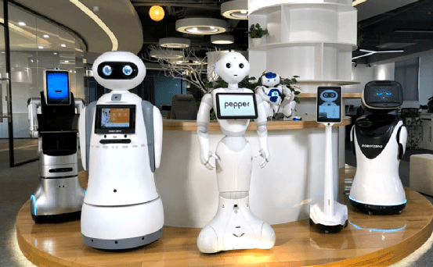
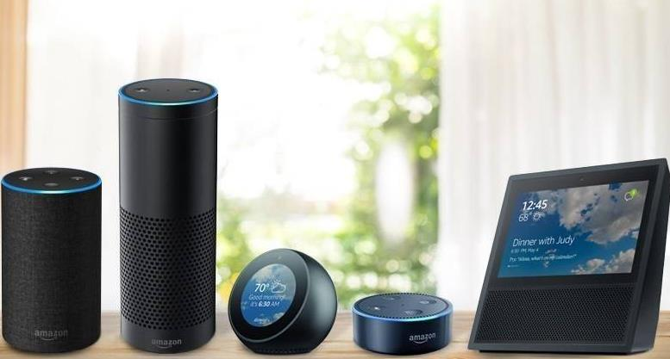
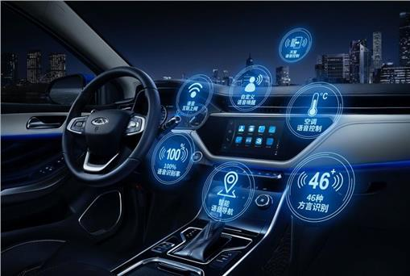
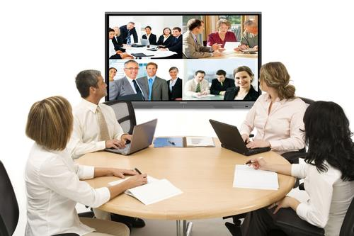
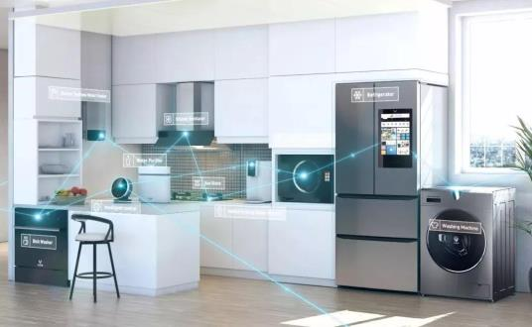
波达方向估计的应用

Slide 5
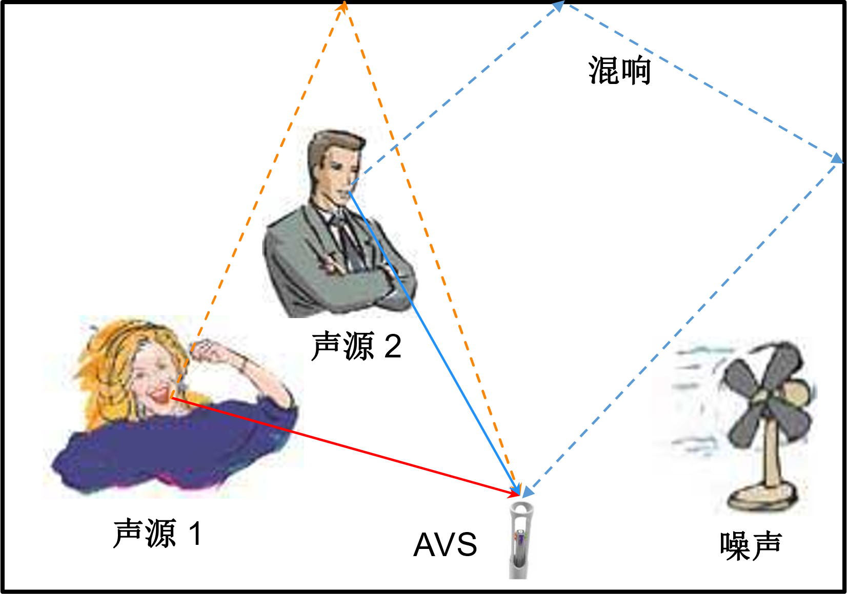
波达方向估计
任务：估计说话人的波达方向（Direction of Arrival, DOA）。
挑战：混响，噪声，多个同时活跃声源以及多个邻近声源干扰。
设备：声矢量传感器（Acoustic Vector Sensor, AVS）。

Slide 6
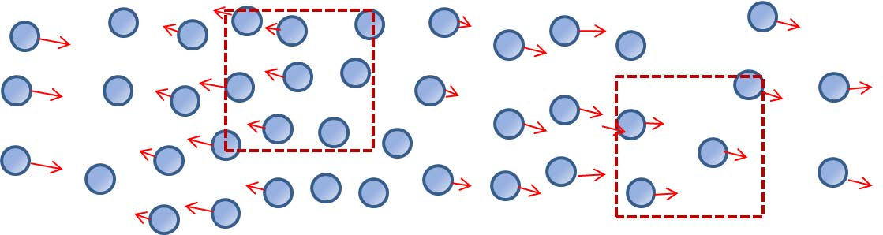
声压和声质点振速
声压是指声场中声扰动在传播介质中形成的逾量压强。
声质点振速是指声场中传播介质的分子在平衡位置振荡的速度。
传统的麦克风并不测量声质点振速。 ☹

Slide 7
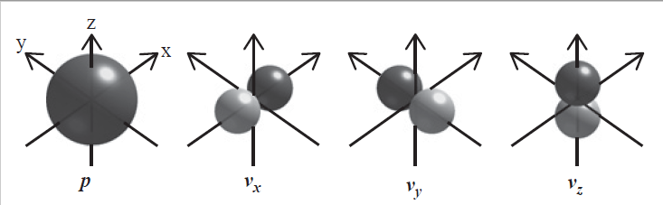
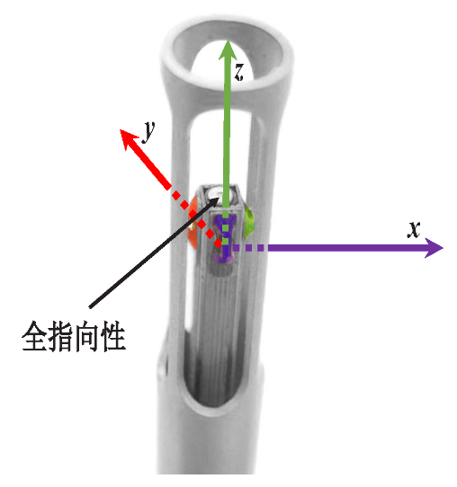
声矢量传感器
声矢量传感器由三个正交的偶极子和一个全向的单极子构成。可以同时直接测量空间中一点的声压和质点振速
测量值表示为：
z
声矢量传感器的流形（Manifold）矢量:
y
x
流形矢量仅是方向的函数，和频率无关。
🙂
Notes:
DOA提取算法比较简单。

Slide 8
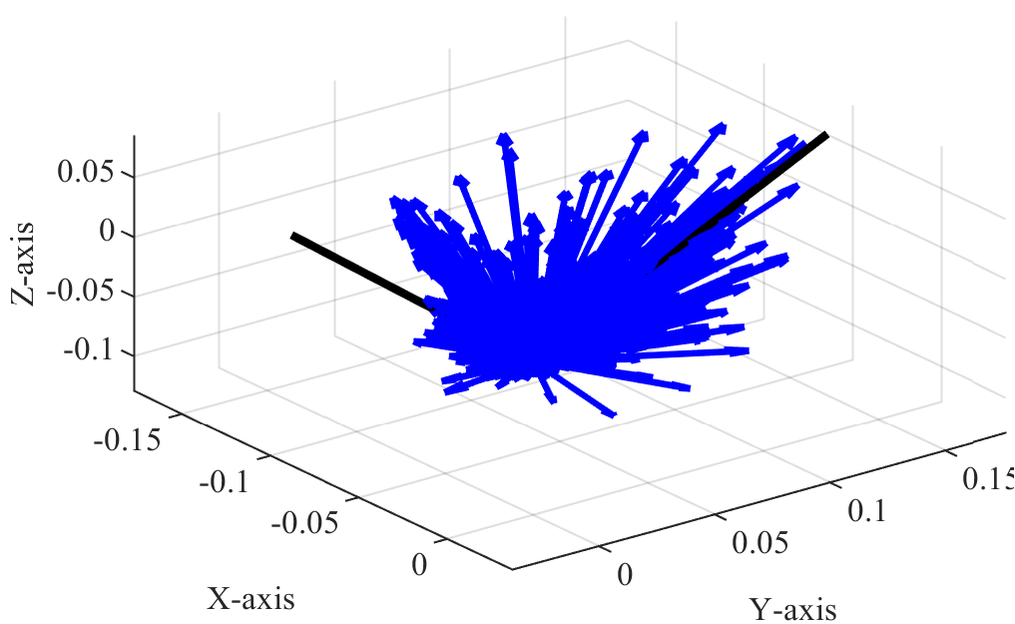
声场强度
声强描述了声场中空间一点的声能量的流通。
声强是矢量，既有大小也有方向。
时域声强可以表示为：
时频域声强可以表示为：
🙂
时频点 处的DOA值由声强 的方向确定 。

Slide 9
大纲
背景介绍
基于声强的DOA估计算法介绍及其分析
基于帧最占优声源的DOA估计算法
基于多源一致性的DOA估计算法
基于邻近声源场景的DOA估计框架
总结与致谢

Slide 10
时域基于声强的DOA估计
单个声源自由空间模型：
任务：估计方向向量
平均声强算法
平均声强可以表示为：
这里
假设四通道的噪声为互不相关的高斯白噪声，即：
实际的平均声强可以估计为：
DOA估计值：
仅适用于单源无混响场景。 ☹

Slide 11
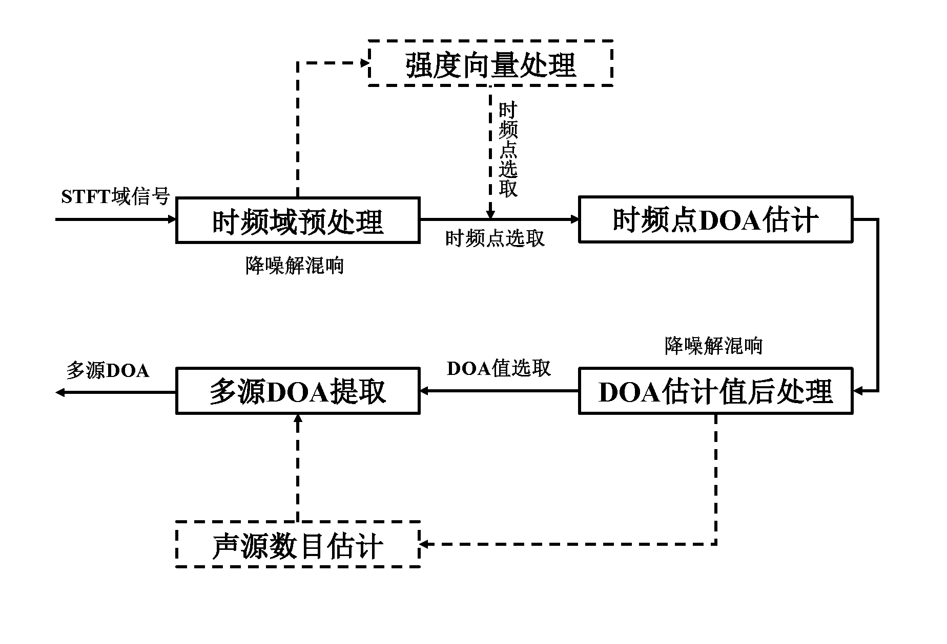
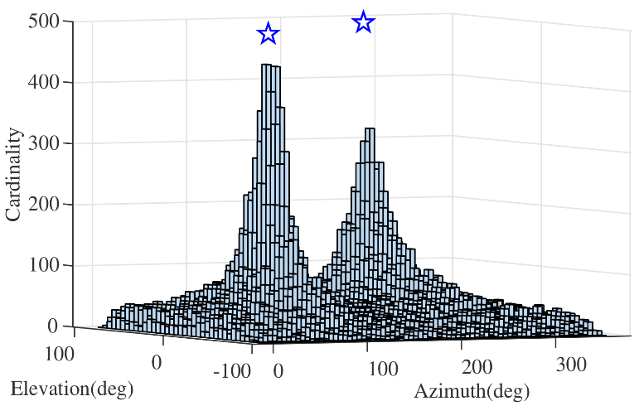
时频域基于声强的DOA估计
DOA提取：
核心和难点是时频点选取。
Notes:
注意引用

Slide 12
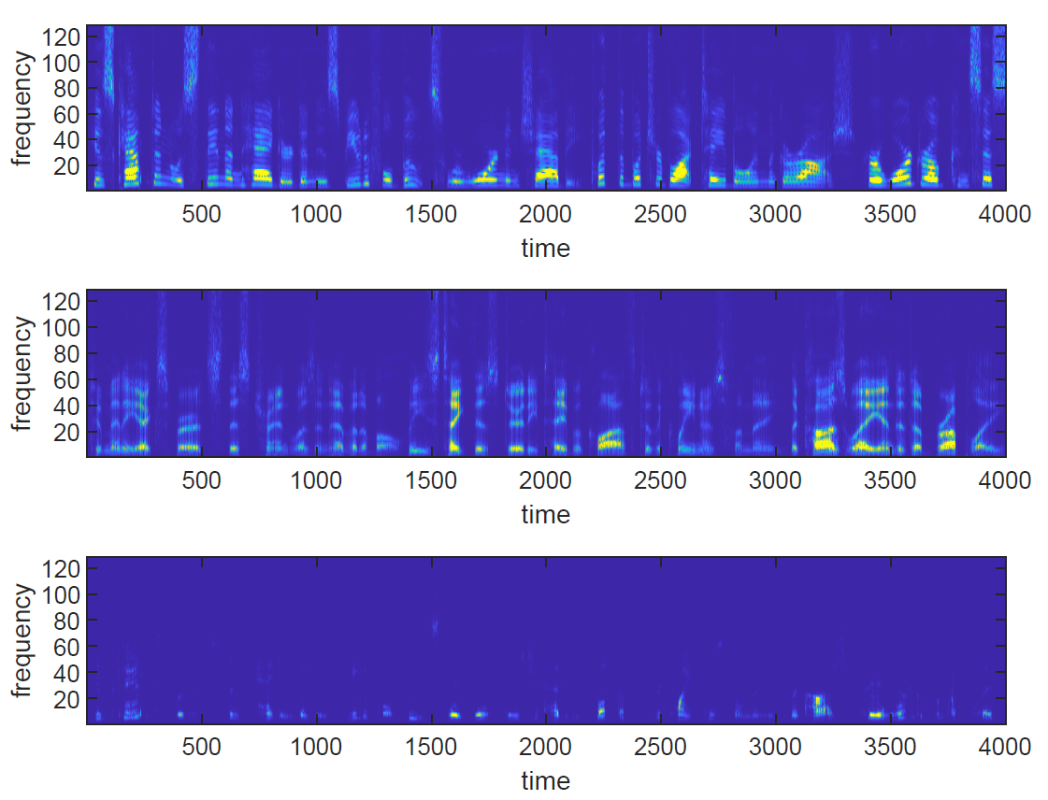
语音信号的WDO假设
严格的(W-Disjoint Orthogonality, WDO)假设定义如下：
WDO假设是语音信号的一种正交性假设，其认为在相当数目的时频点或者时频区域上，语音谱是不重叠的，即存在一个目标的能量要占优于其他目标。
选取单源占优的时频点或者时频区域有利于精确的DOA估计。 🙂
Notes:
可视化的理解

Slide 13
时频点选取算法及分析Ⅰ
单源直接路径模型：
算法分析
双源直接路径时：
低混响单源点（LRSS）算法
此时有：
NOTE: 实部和虚部向量的绝对方向一致。
时频点挑选：
场景一:
场景二:
邻近声源场景下，出现低混响单源点的错误分类。 ☹
Notes:
系数成比例，邻近甚至反向。记得加引用

Slide 14
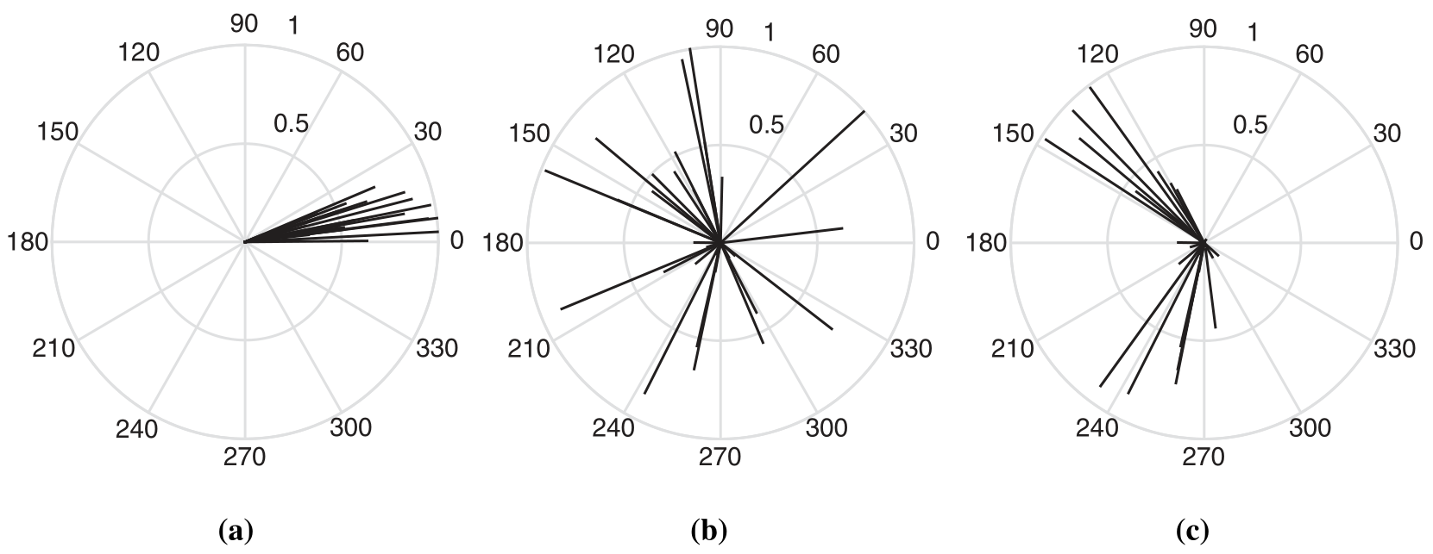
时频点选取算法及分析Ⅱ
估计一致性（EC）算法
挑选帧：
若 则可以判断帧内的强度向量发散。
若 则可以判断帧内的强度向量集中。
会丢弃多源占优帧。 ☹
Notes:
记得加引用

Slide 15
大纲
背景介绍
基于声强的DOA估计算法介绍及其分析
基于帧最占优声源的DOA估计算法
基于多源一致性的DOA估计算法
基于邻近声源场景的DOA估计框架
总结与致谢

Slide 16
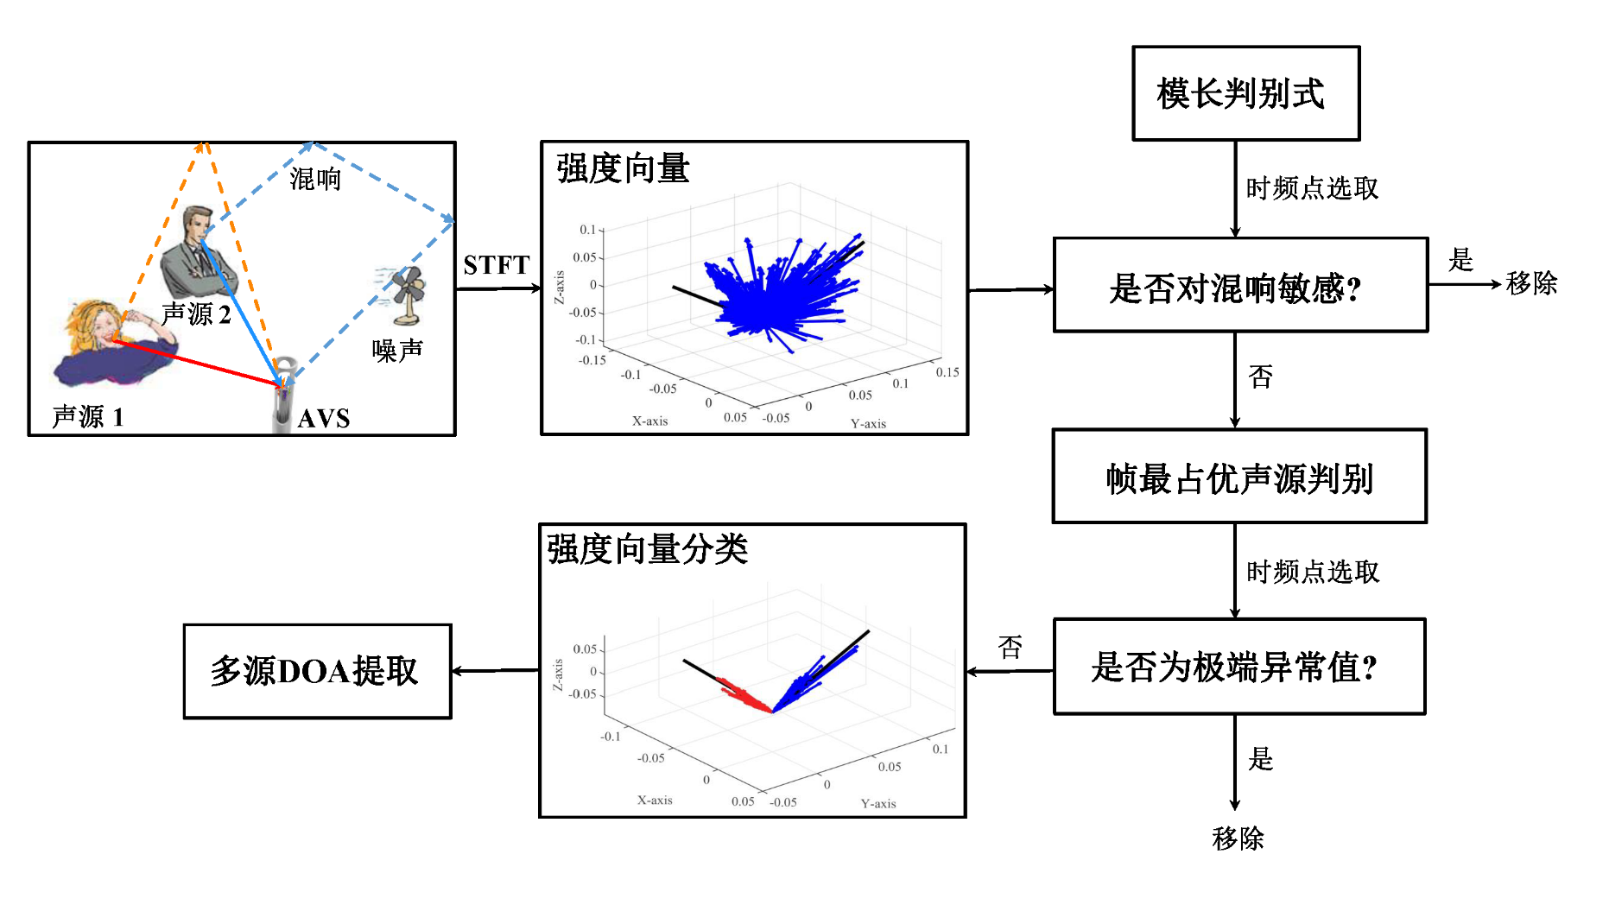
要点总结
模长判别式用来选取对混响不敏感的时频点。
不同于EC算法的单帧单个声源占优假设，我们更关注帧内最占优声源的方向。
干扰占优帧将通过衡量强度向量到聚类中心的距离的方式移除。
通过聚类提取多源DOA。
核心：帧内最占优声源选取。

Slide 17
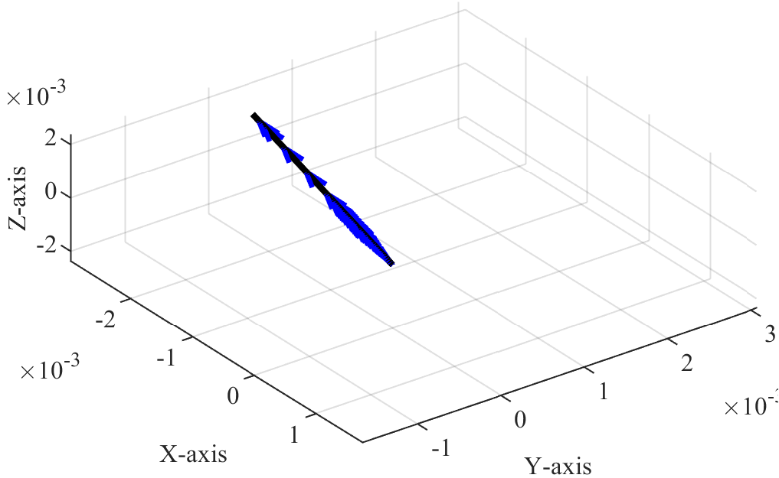
单源自由空间的强度向量分布
单源直接路径信号模型：
声强的定义：
单源直接路径下声强的形式为：
单源直接路径占优的时频点，其强度向量指向声源DOA。 🙂

Slide 18
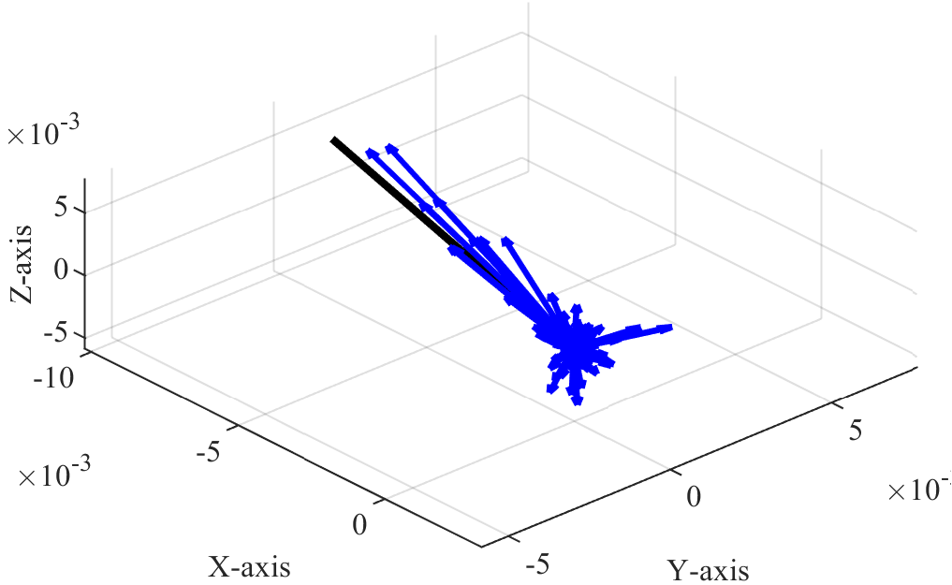
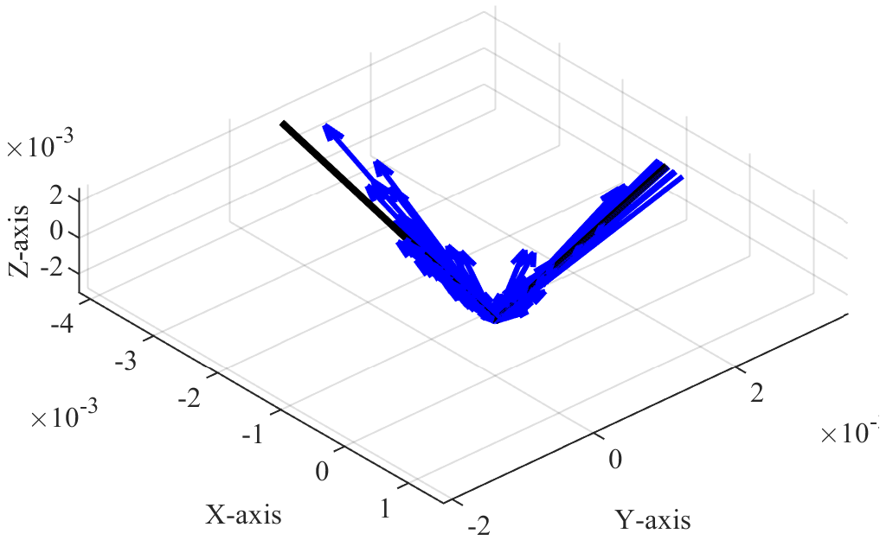
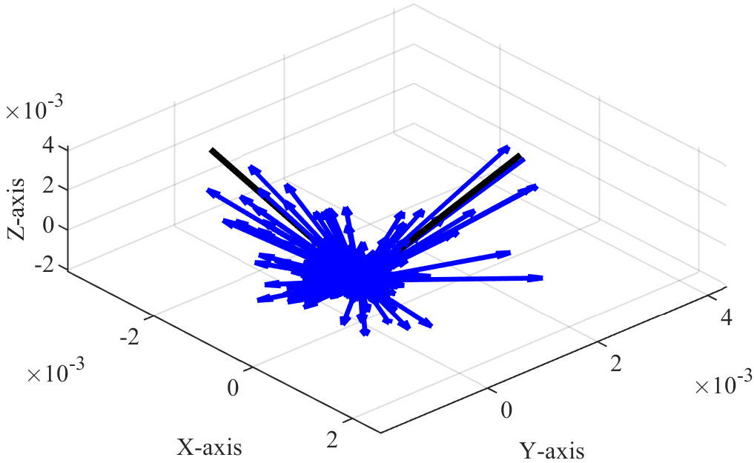
混响环境下强度向量的分布
(a) 单源混响
(b) 双源直接路径
(c) 双源混响
存在强度向量指向真实的DOA附近。
混响的存在会导致强度向量偏离真实的DOA。
声源之间的影响会导致强度向量偏离真实的DOA。
模长小的强度向量更易受到混响的影响。

Slide 19
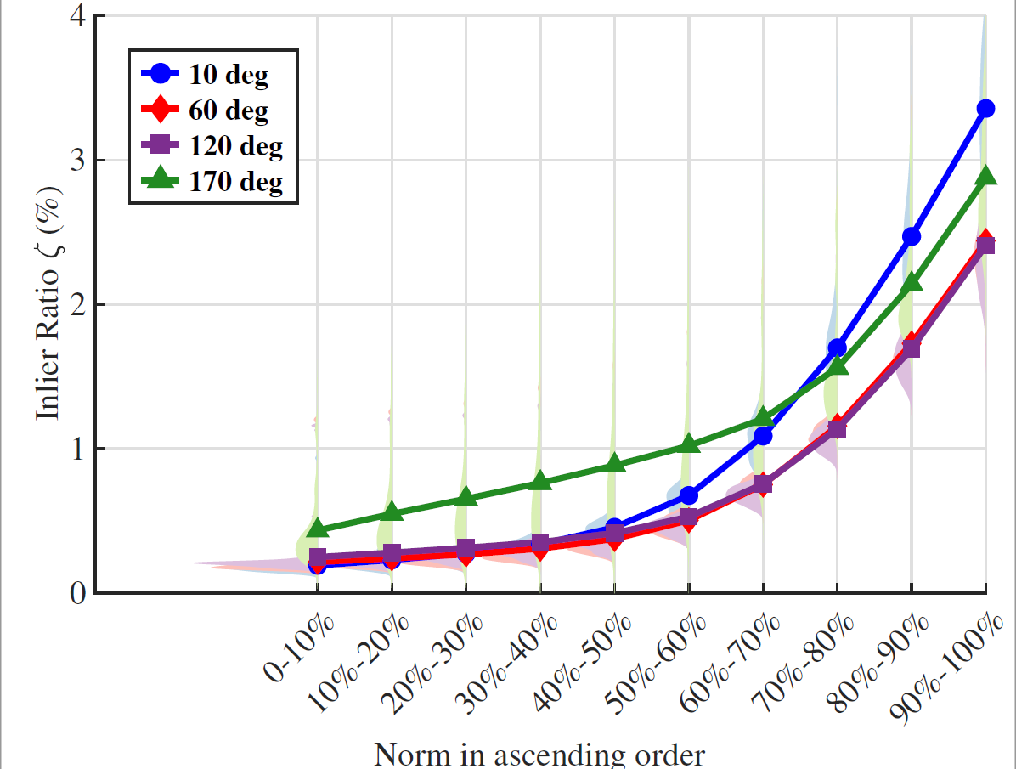
模长判别式
对强度向量按模长进行排序：
计算不同模长区间的内点率：
模长小的强度向量更易偏离真实DOA。

Slide 20
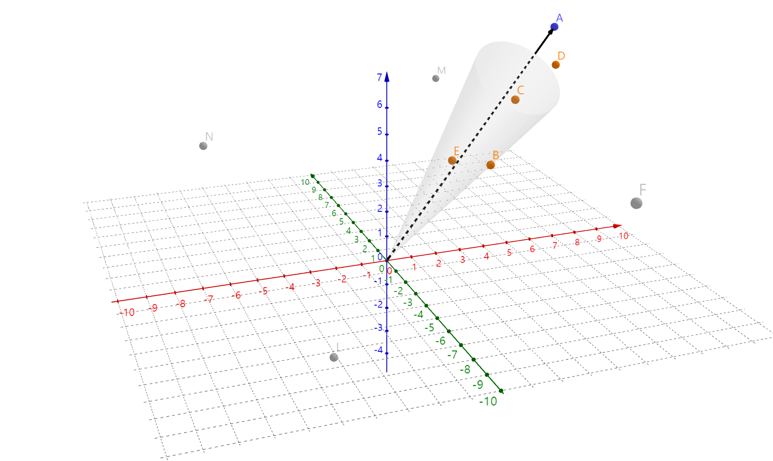
帧最占优声源判别式Ⅰ
帧最占优声源的方向定义为每帧内局部强度向量密度最大的方向。
帧最占优声源的方向：
其中
保留每帧最占优声源的方向。
Notes:
最优方向只能是强度向量存在的方向，我们在后续的方法中会进行改进。

Slide 21
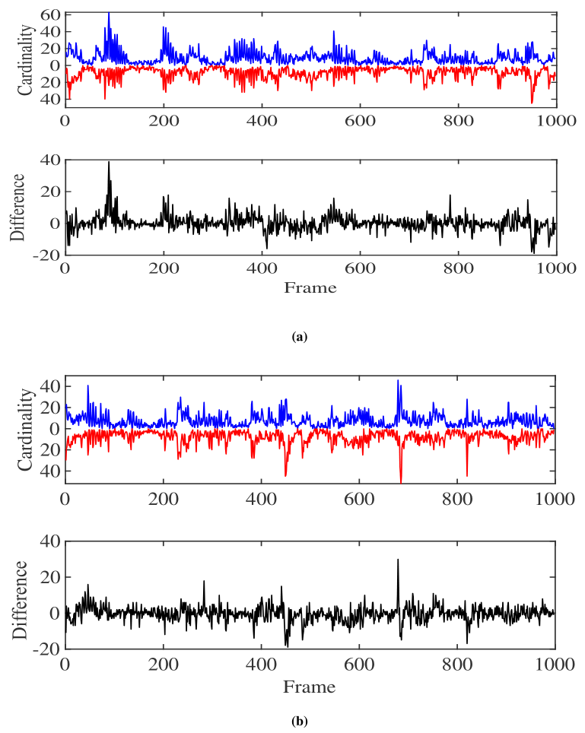
帧最占优声源判别式Ⅱ
假设声源强度接近且具有不同的时频特性。
靠近A声源的强度向量的数目远多于靠近B声源的，二者差值为正。A声源占优当前帧。
靠近A声源的强度向量的数目远少于靠近B声源的，二者差值为负。B声源占优当前帧。
靠近A声源的强度向量的数目和靠近B声源的都较多，二者差值接近于零。A和B声源同时占优当前帧。
靠近A声源的强度向量的数目和靠近B声源的都较少，二者差值接近于零。混响等干扰占优当前帧。
帧足够多时，不会出现同一声源占优所有帧。

Slide 22
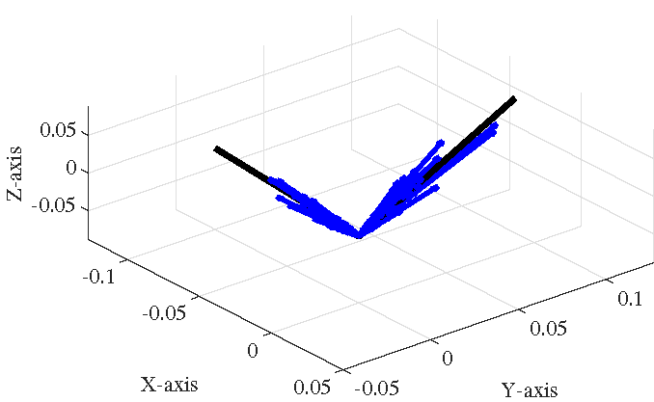
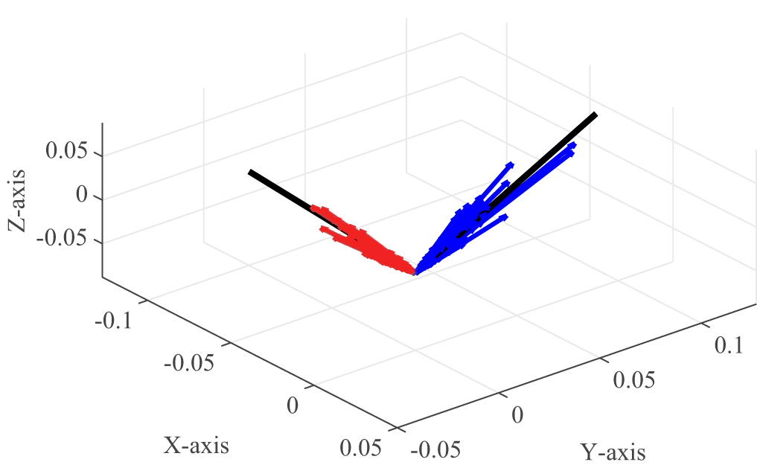
多源分类和DOA提取
对于保留的帧最占优强度向量按照方向进行分类。
通过移除远离聚类中心的强度向量来降低混响等干扰占优帧的影响。
再次聚类并输出聚类中心的方向为最终估计的DOA。
是否需要已知声源数目取决于聚类算法。
Notes:
K-means，FCM等需要簇的数目；adaptive k-means以及基于密度的聚类。补充异常值前的图。

Slide 23


性能评估准则与仿真设置
6m
声源数据采集于TIMIT数据集，采样率为16kHz。声源离传感器径向距离1.5m远。
房间维度设置为8m×6m×4m，声矢量传感器置于(4m, 3m, 1.5m)处。
每帧做256点的FFT，帧与帧之间有75%的重叠。
1.5m
8m
角度误差定义为估计值偏离真实值的角度：
均方根角度误差（Root Mean Square Angular Error, RMSAE）的定义：

Slide 24
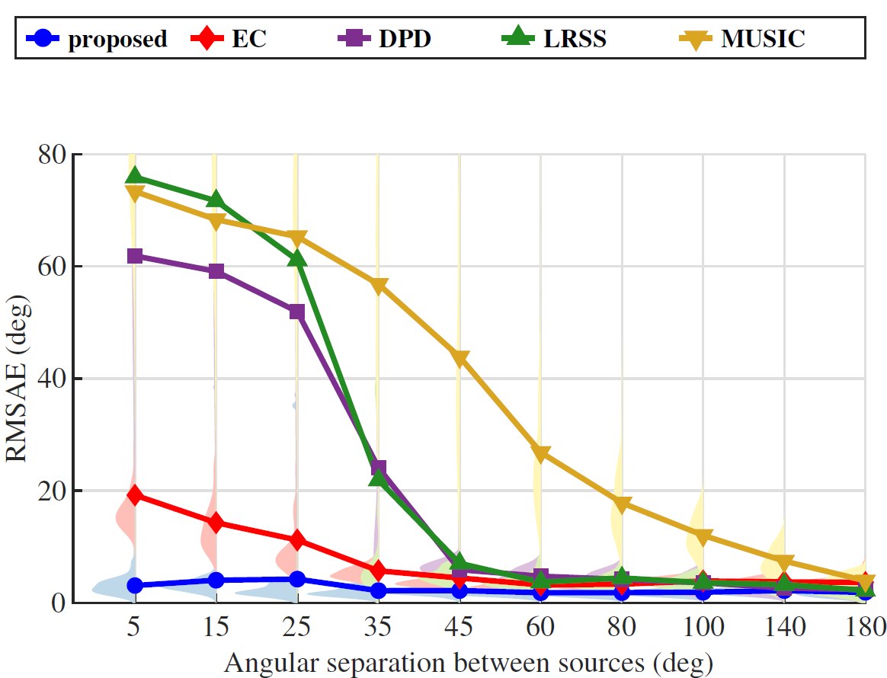
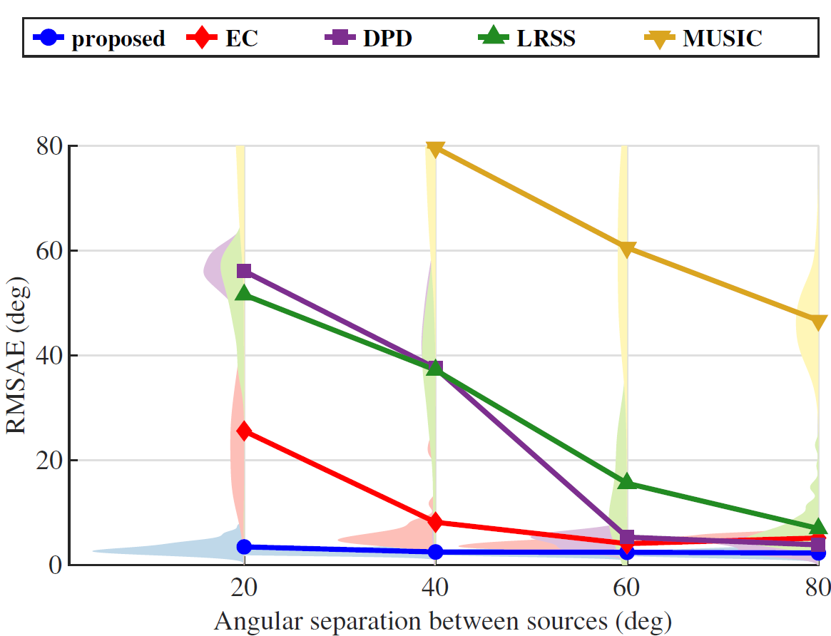
精确性评估Ⅰ
500次实验下DOA估计误差随着声源夹角的分布。
T60 = 0.35s
SNR = 20dB
(a) 两个同时活跃声源
(b) 三个同时活跃声源
提出的方法在此场景下具有良好的精确性。 🙂

Slide 25
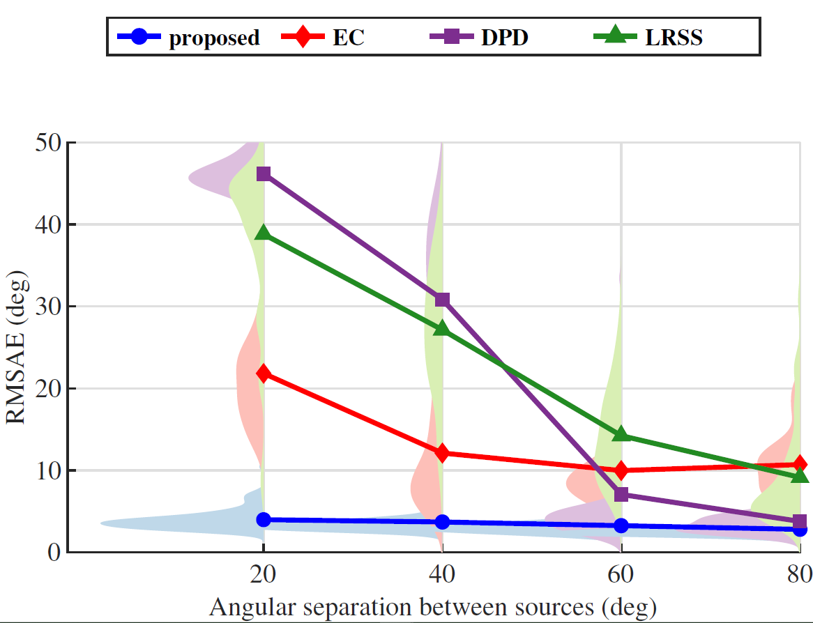
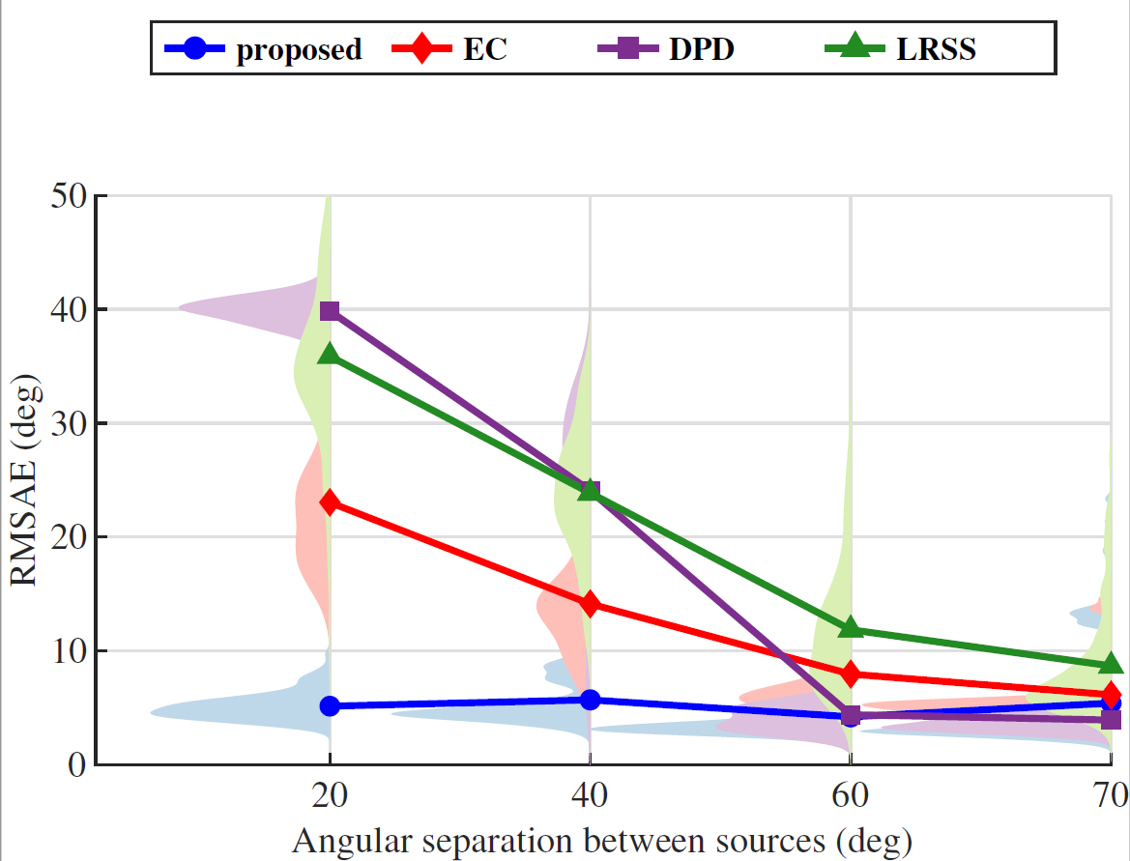
精确性评估Ⅱ
500次实验下DOA估计误差随着声源夹角的分布。
T60 = 0.35s
SNR = 20dB
(a) 四个同时活跃声源
(b) 五个同时活跃声源
提出的方法在此场景下具有较好的精确性。 🙂

Slide 26
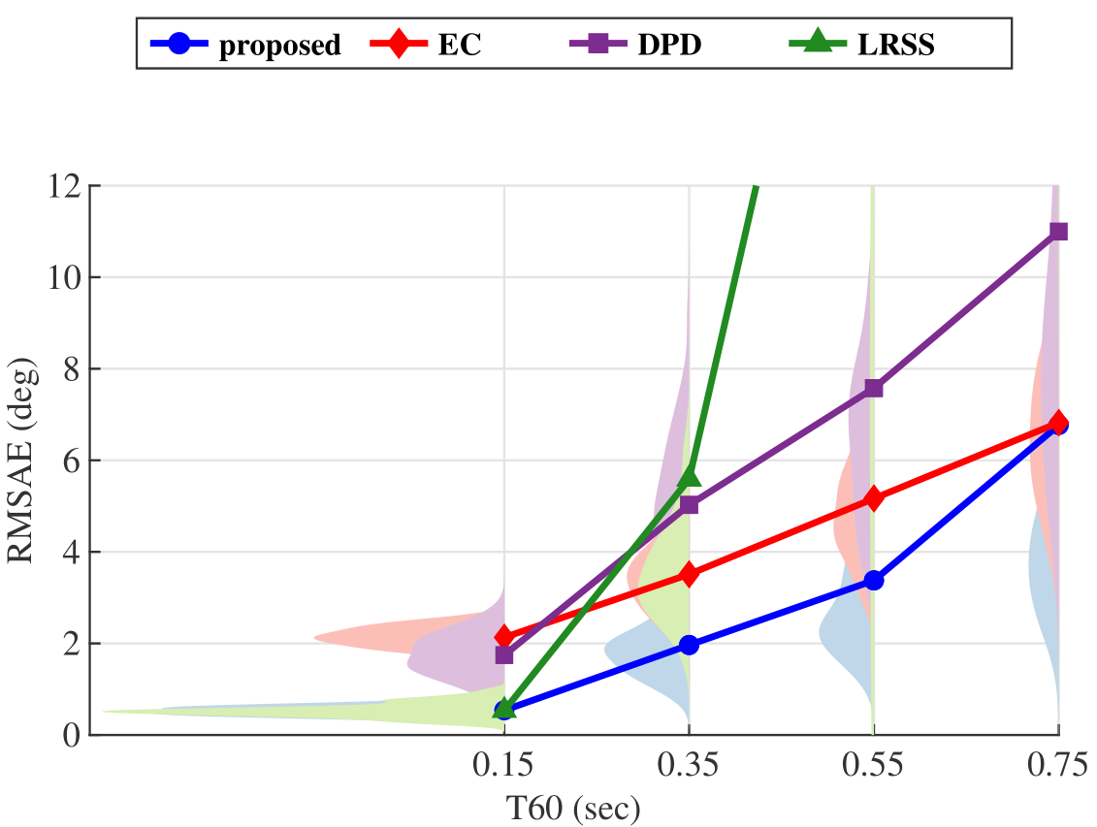
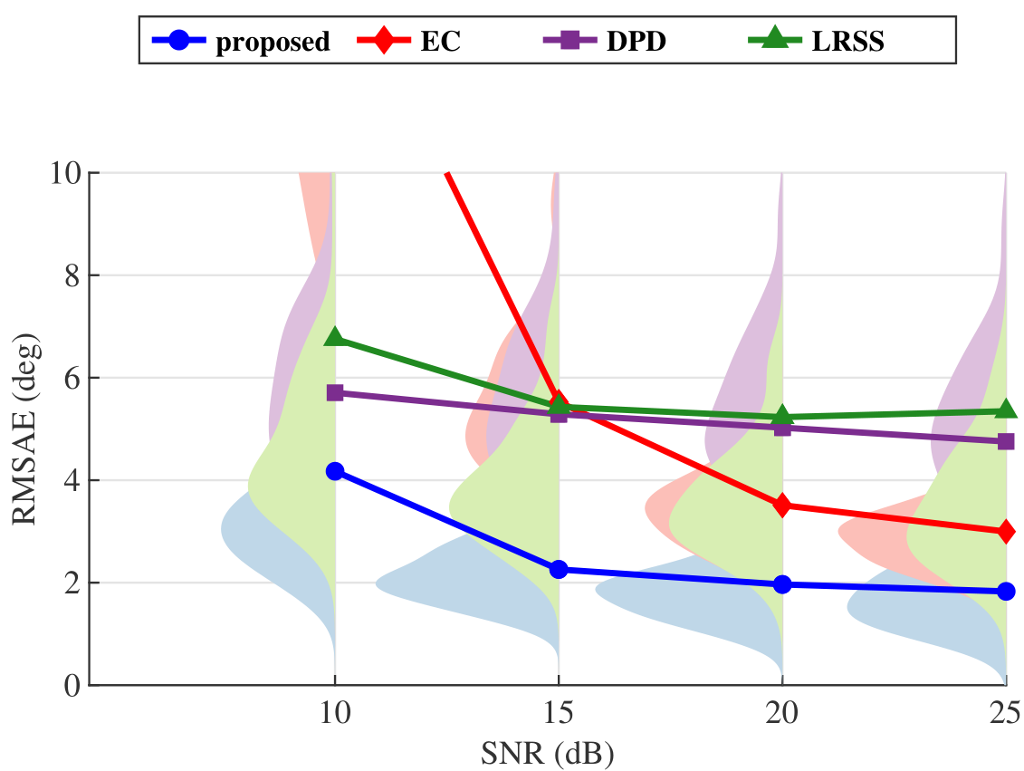
鲁棒性评估
两个活跃声源的夹角为60°。
(a) DOA估计误差随着T60的分布。
(b) DOA估计误差随着SNR的分布。
SNR = 20dB
T60 = 0.35s
提出的方法在此场景下具有良好的鲁棒性。 🙂

Slide 27
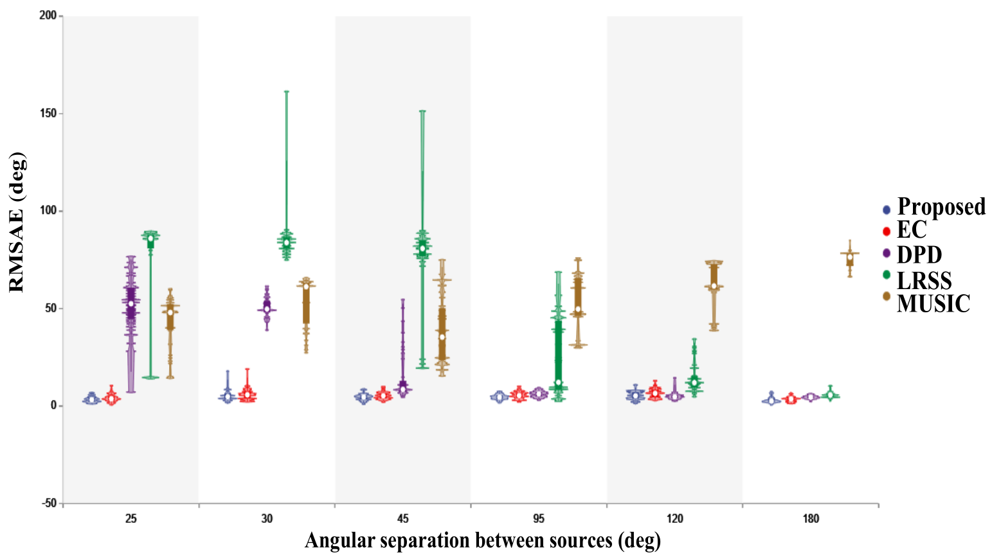
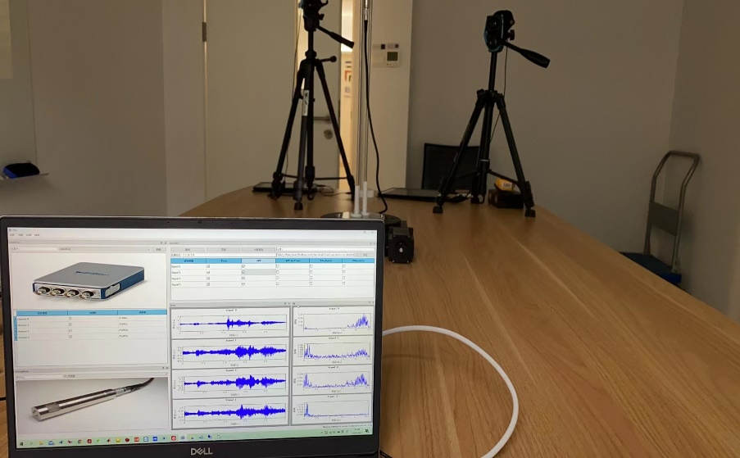
实验评估
估计T60为：0.41s
估计信噪比：16dB
(a) 不同算法DOA估计误差的分布。
每对声源夹角进行40组实验。
提出的方法在真实场景下具有较好的精确性。 🙂

Slide 28
大纲
背景介绍
基于声强的DOA估计算法介绍及其分析
基于帧最占优声源的DOA估计算法
基于多源一致性的DOA估计算法
基于邻近声源场景的DOA估计框架
总结与致谢

Slide 29
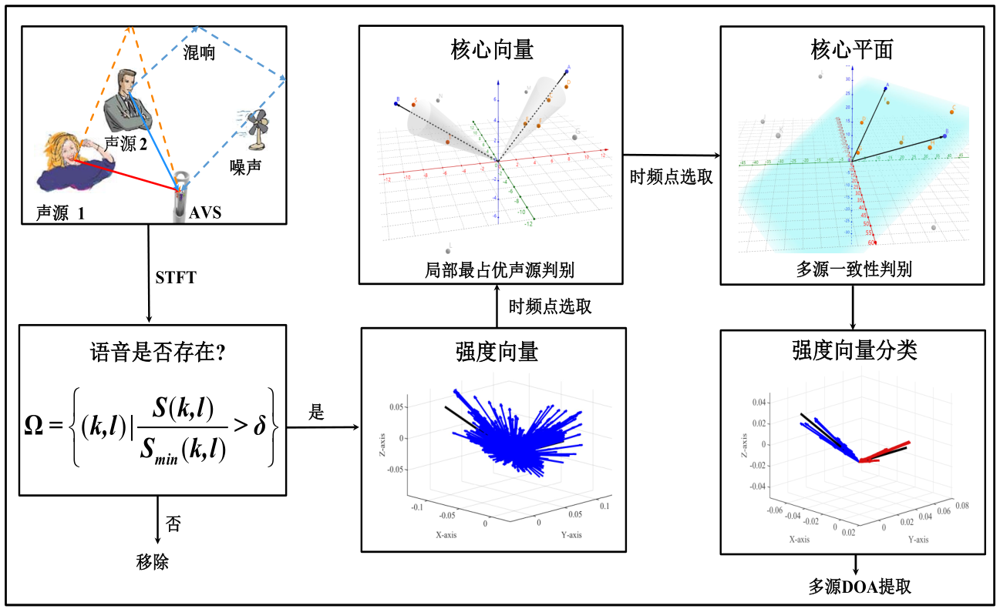
要点总结
根据短时窗内最小值追踪选取语音存在的时频点。
利用相邻帧的信息，将帧内最占优声源判别拓展到时频窗内。
利用声源之间的强度向量关系推导多源分布的一致性，并拟合一致性最高的平面。
对保留的强度向量进行分类并提取DOA。
核心：多源一致性平面的拟合。

Slide 30
语音存在的时频点判别
沿着频率维度滤波：
沿着时间帧维度递归平滑：
短时窗内局部最小值追踪：
语音存在的时频点集合：
由于语音信号的稀疏性，在一个短时窗内，频带能量的最小值大概率会趋近于噪声功率。

Slide 31
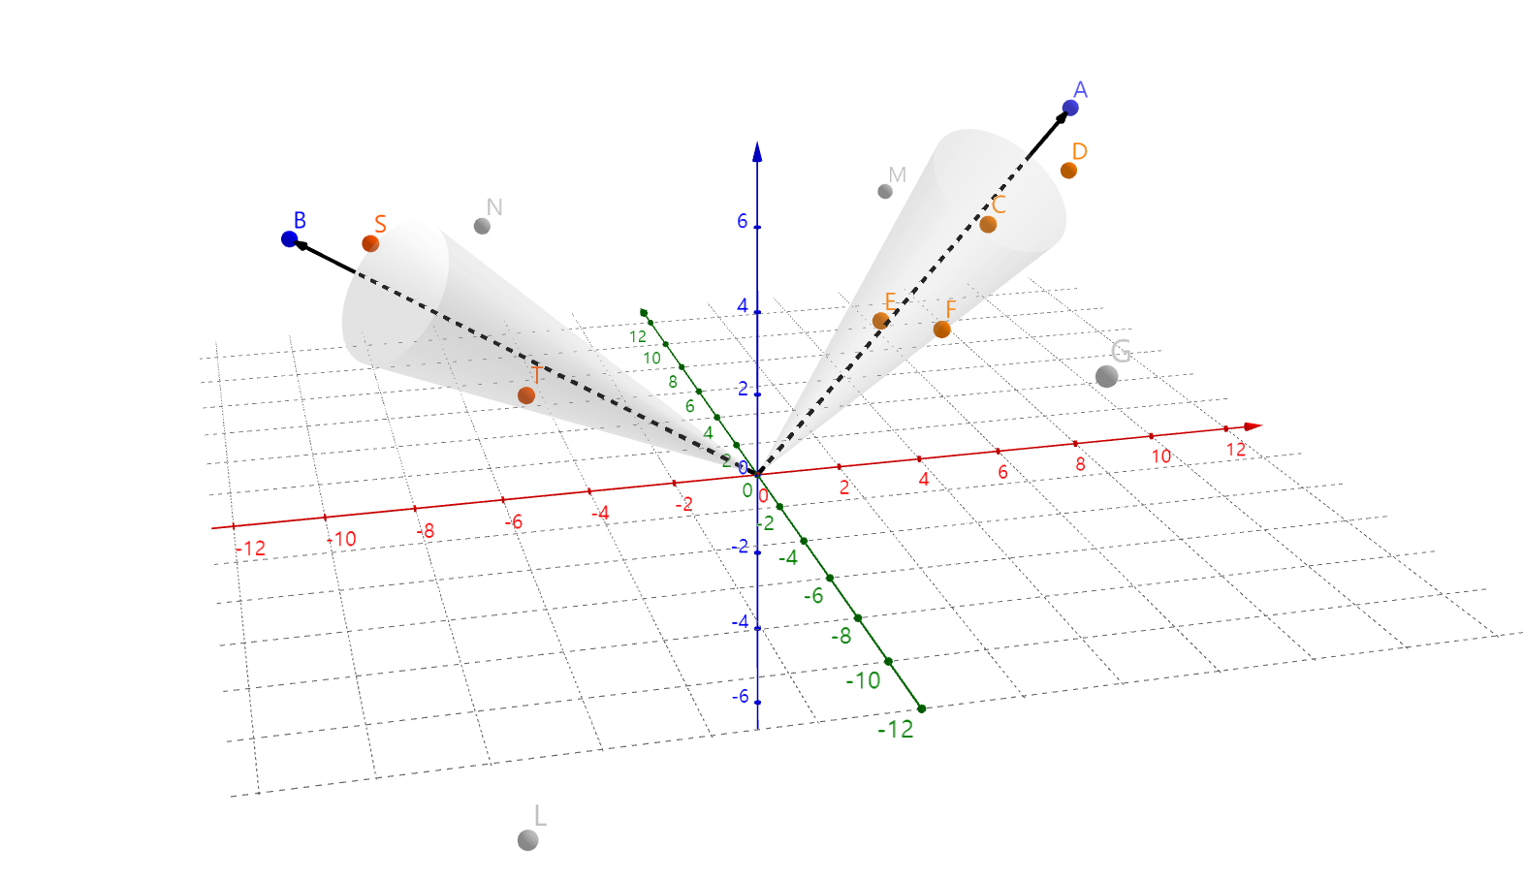
局部最占优声源判别
局部最占优声源的方向定义为每个时频窗内强度向量密度最大的方向。
局部最占优声源的方向:
其中
保留每个时频窗内最占优声源的方向。

Slide 32
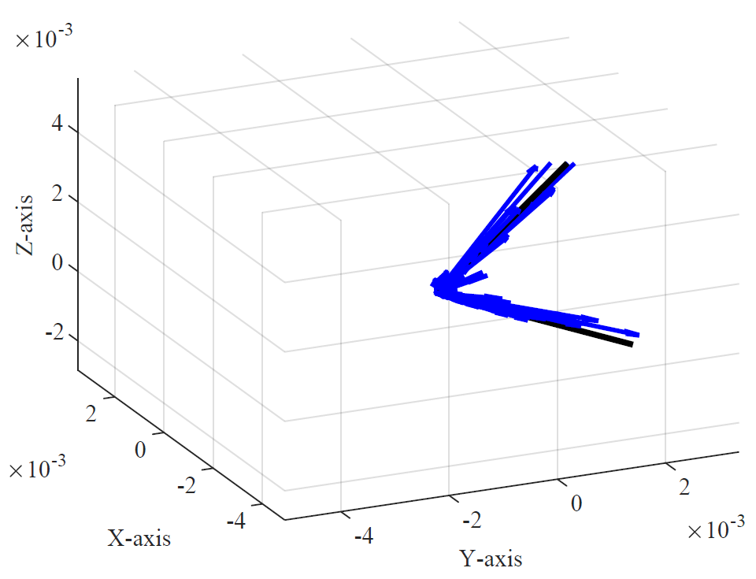
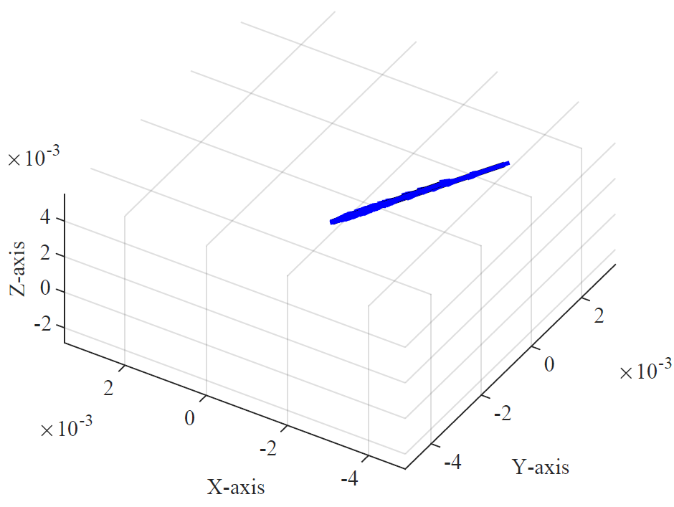
多源一致性判别Ⅰ
双源直接路径信号模型：
双源直接路径下声强的形式为：
上式中 和 项的系数为非负值， 项的系数可以为负。
此时声强向量分布于 和 形成的平面上。
Notes:
补充一真实图。公式写详细一点

Slide 33
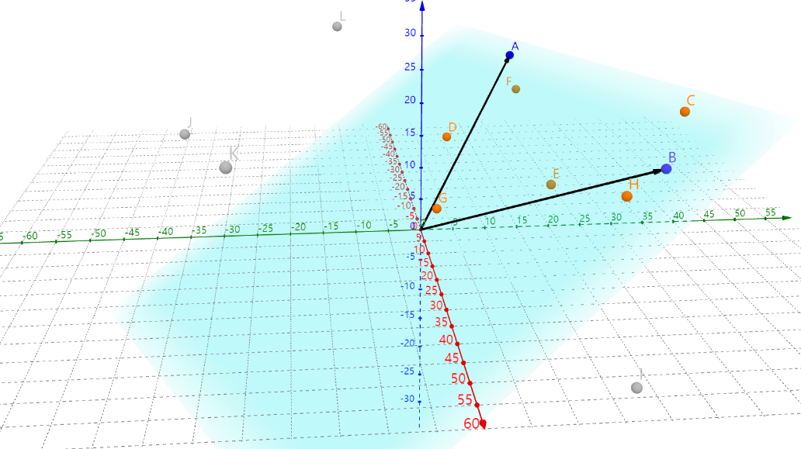
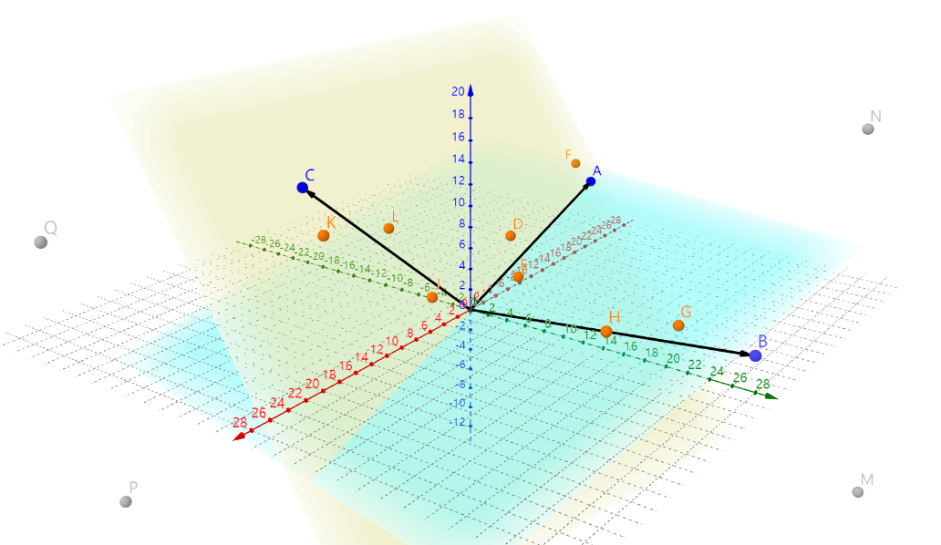
多源一致性判别Ⅱ
拟合空间中强度向量分布一致性最高的平面。
最优平面：
其中
受混响影响的强度向量分布不一致。
Notes:
成立的核心

Slide 34
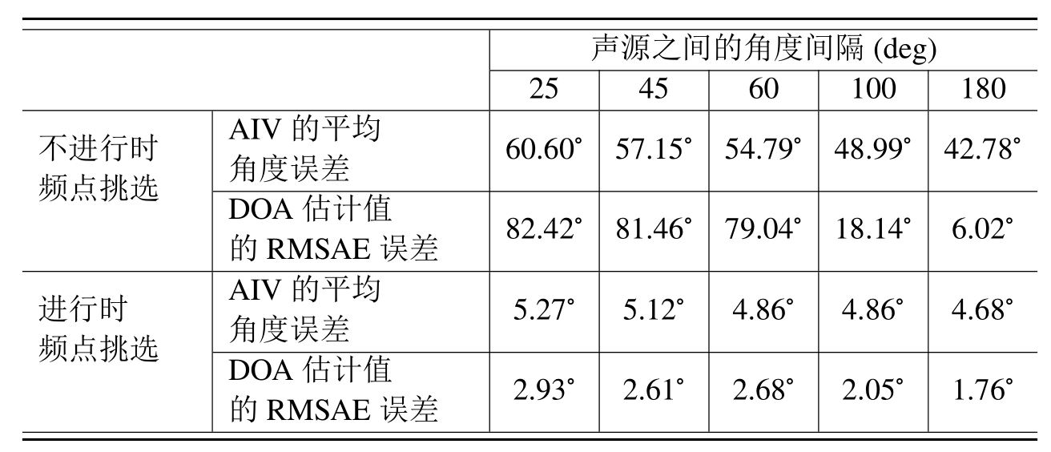
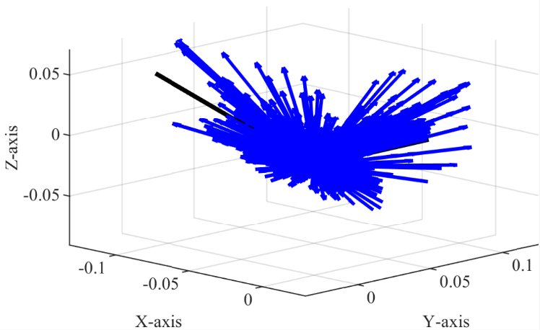
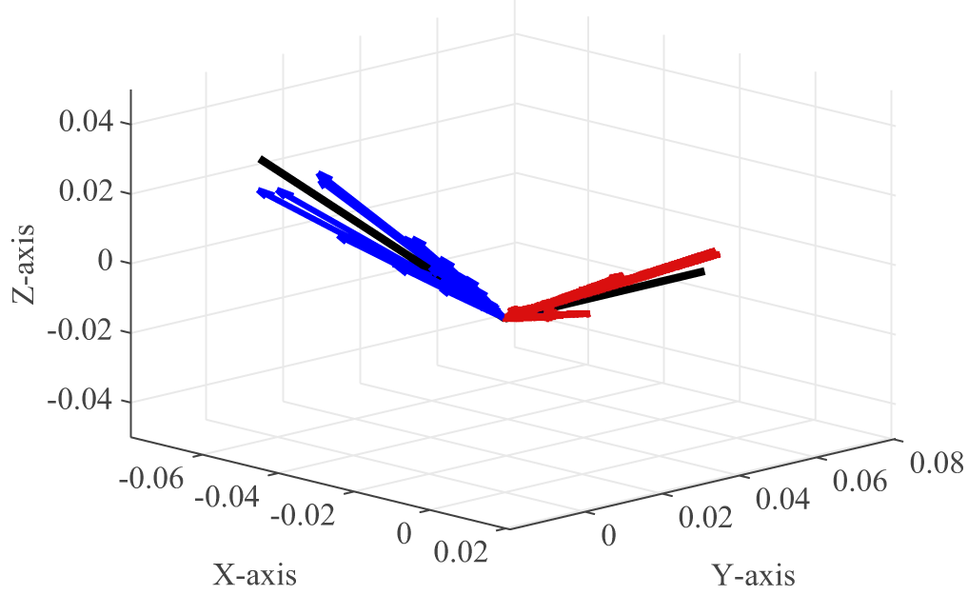
多源分类和DOA提取
对满足多源一致性判别的强度向量按照方向分类。
直接对强度向量分类提取DOA会出现较大误差。
挑选合适的时频点后会降低DOA估计的误差。

Slide 35
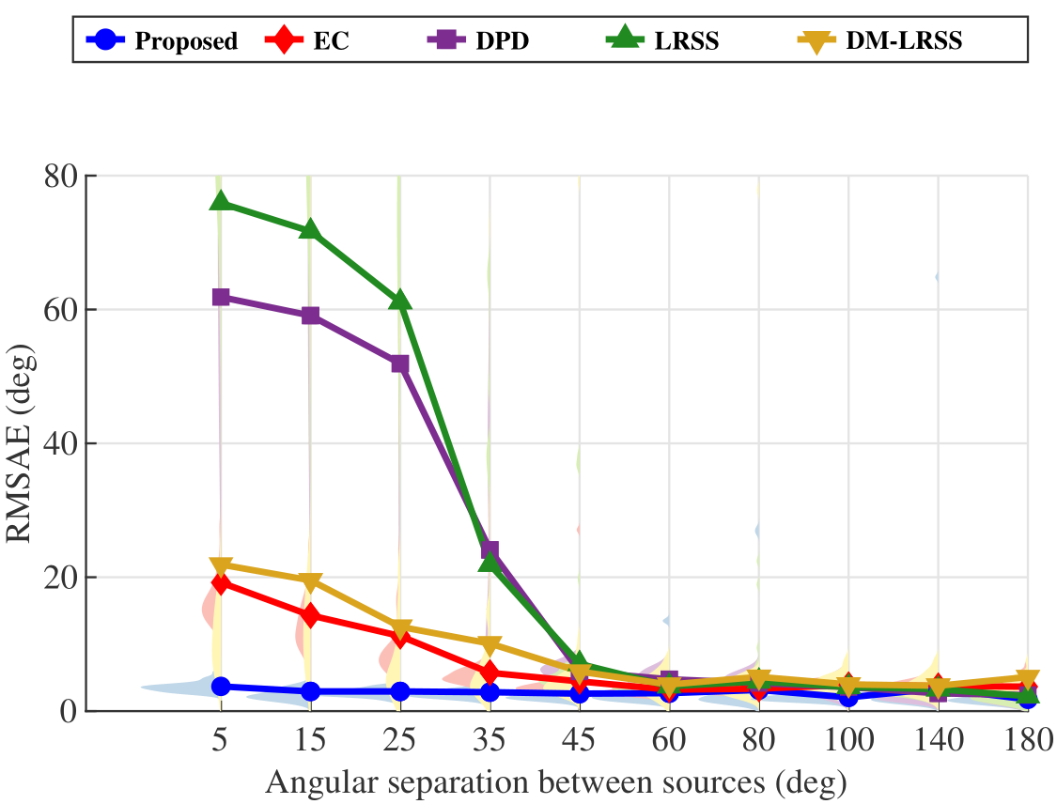
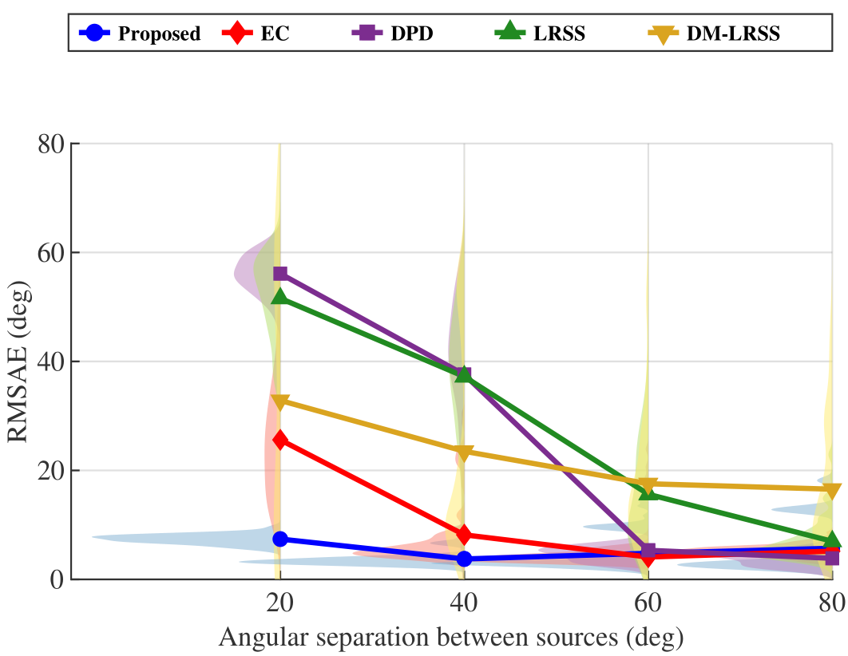
精确性评估
500次实验下DOA估计误差随着声源夹角的分布。
T60 = 0.35s
SNR = 20dB
(a) 两个同时活跃声源
(b) 三个同时活跃声源
提出的方法在此场景下具有良好的精确性。 🙂

Slide 36
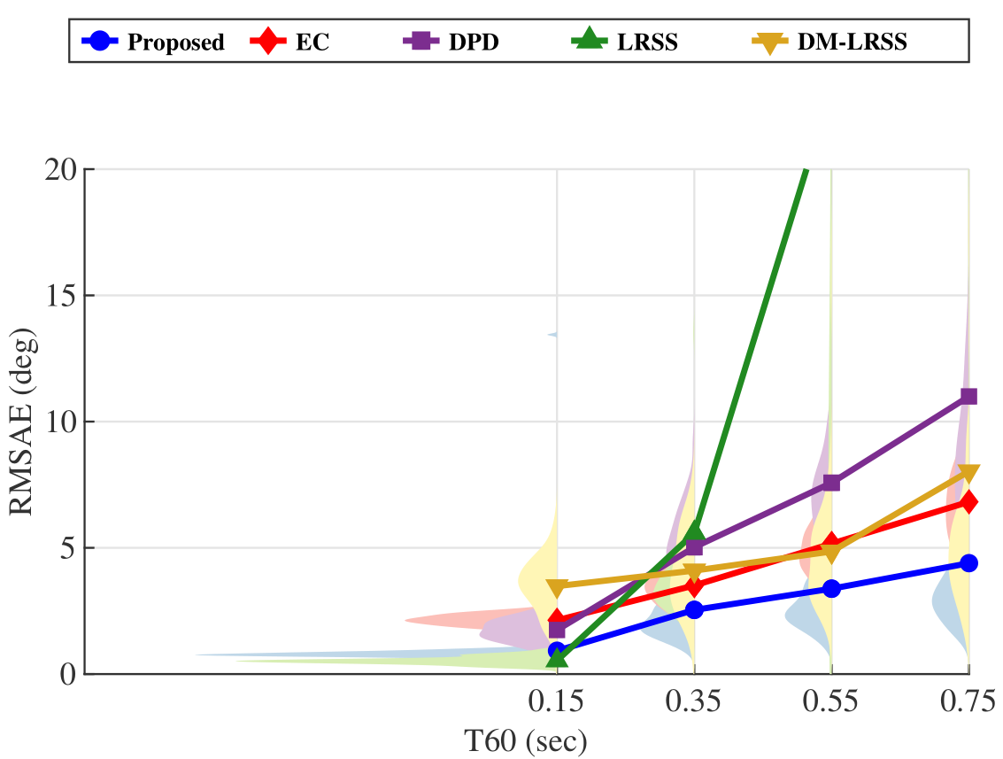
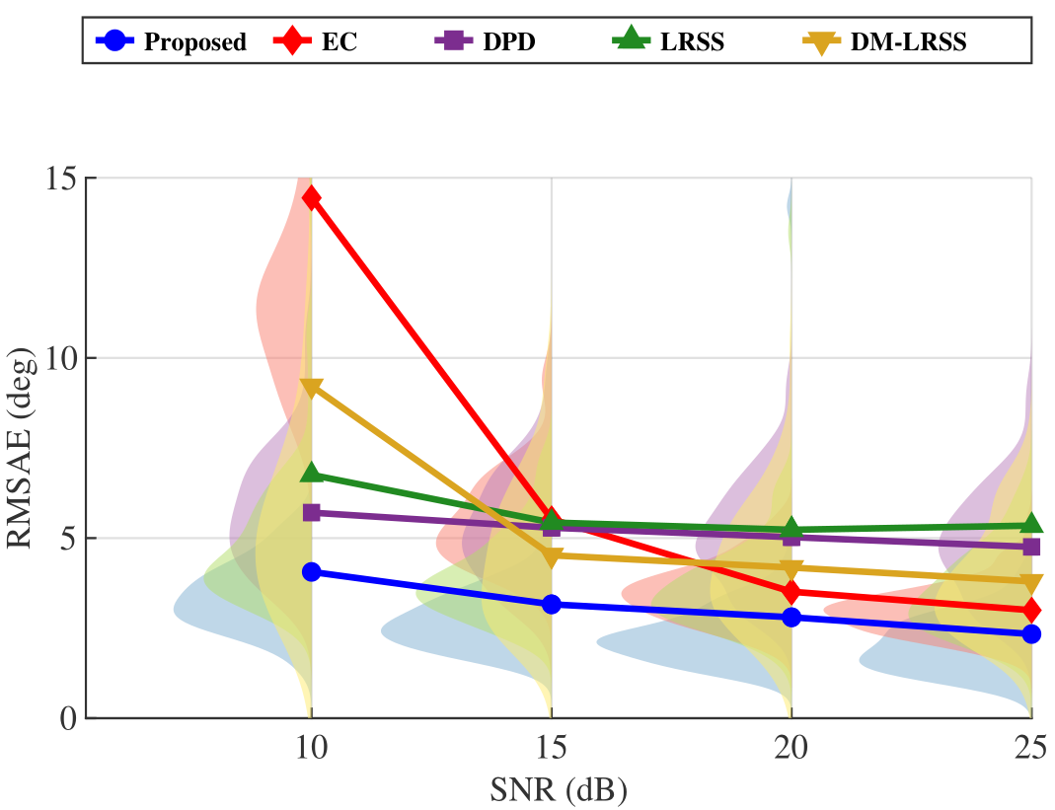
鲁棒性评估
两个活跃声源的夹角为60°。
(a) DOA估计误差随着T60的分布。
(b) DOA估计误差随着SNR的分布。
SNR = 20dB
T60 = 0.35s
提出的方法在此场景下具有良好的鲁棒性。 🙂

Slide 37
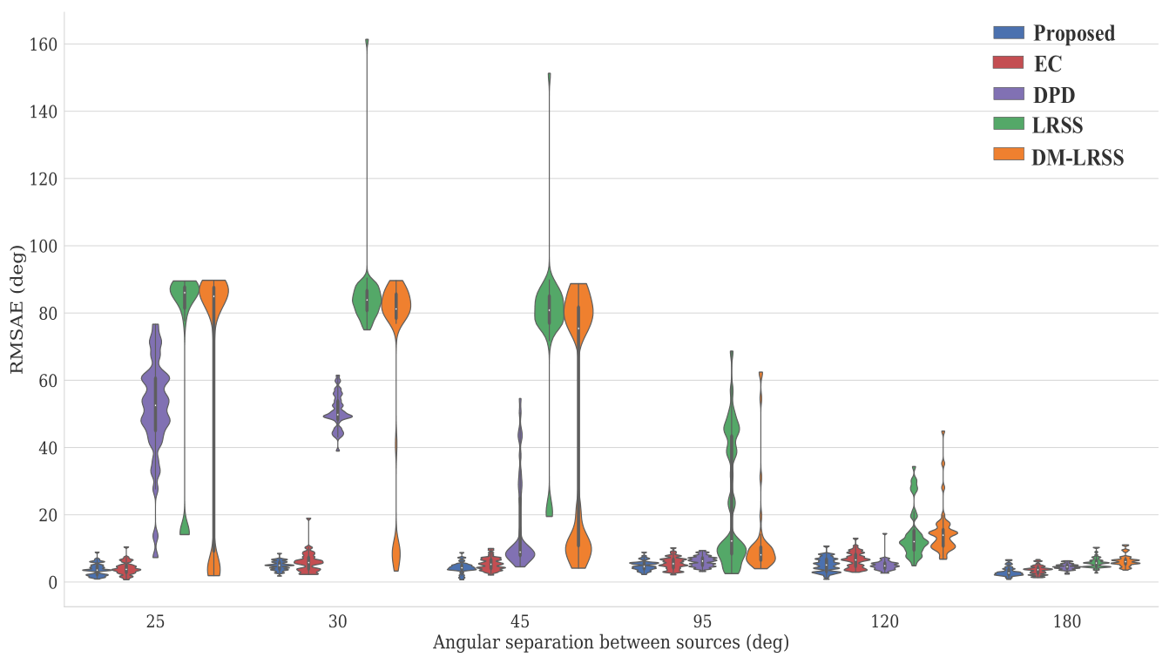
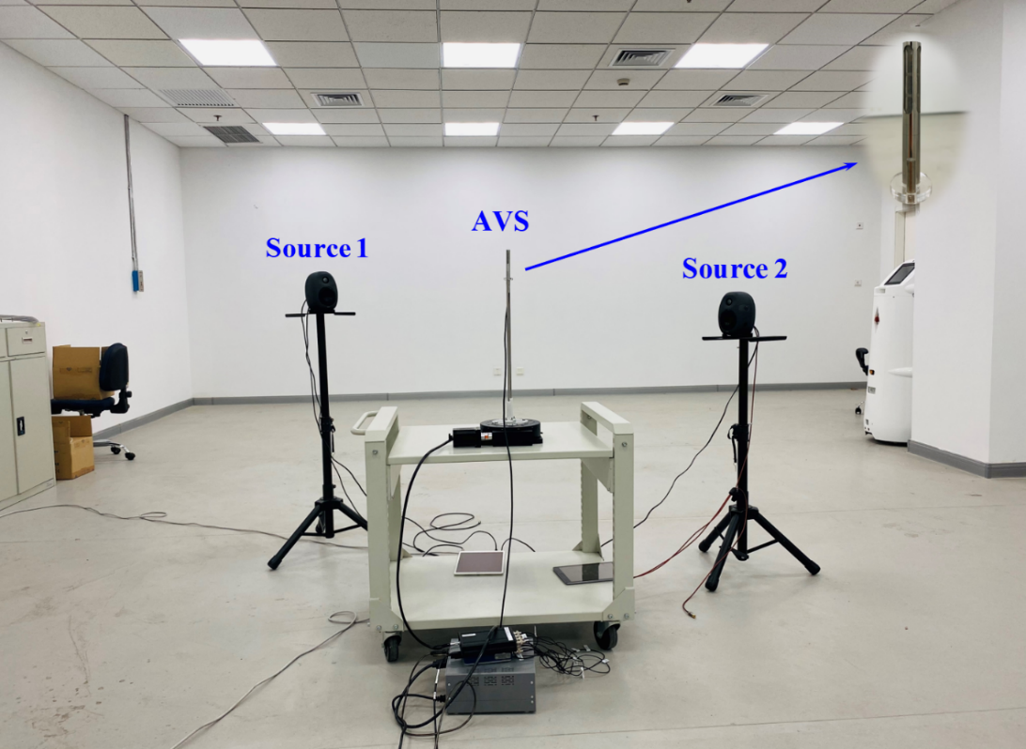
实验结果Ⅰ
(a) 不同算法DOA估计误差的分布。
每对声源夹角进行40组实验。
声矢量传感器距离地面约1.35m
声源距离传感器径向距离约1m
提出的方法在真实场景下具有较好的精确性。 🙂

Slide 38
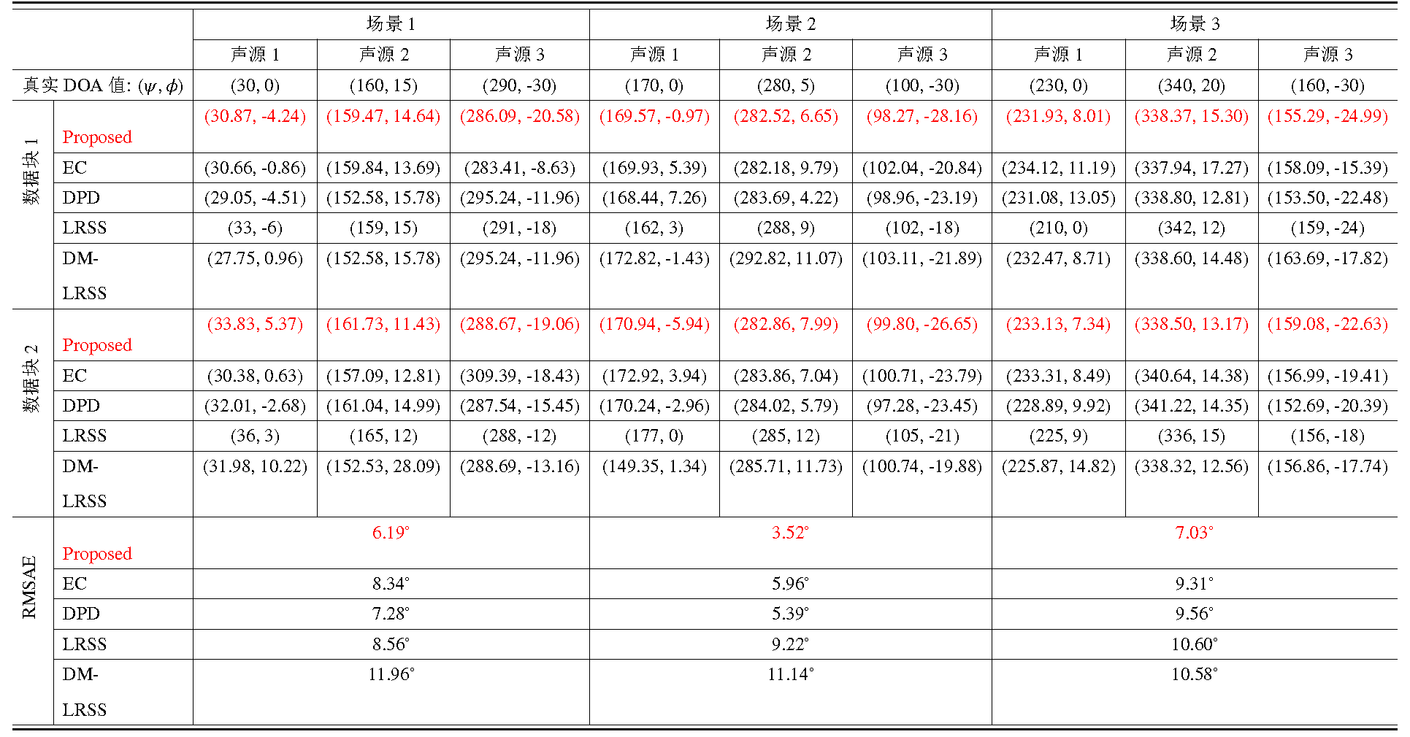
实验结果Ⅱ
三个声源，三组不同DOA场景，两个数据Block。
提出的方法在真实场景下具有较好的精确性。 🙂
Notes:
highlight

Slide 39
大纲
背景介绍
基于声强的DOA估计算法介绍及其分析
基于帧最占优声源的DOA估计算法
基于多源一致性的DOA估计算法
基于邻近声源场景的DOA估计框架
总结与致谢

Slide 40
邻近声源场景
基于方向的时频点选取算法在邻近声源场景下出现误判。
多源DOA提取方案在邻近声源场景下性能下降。

Slide 41
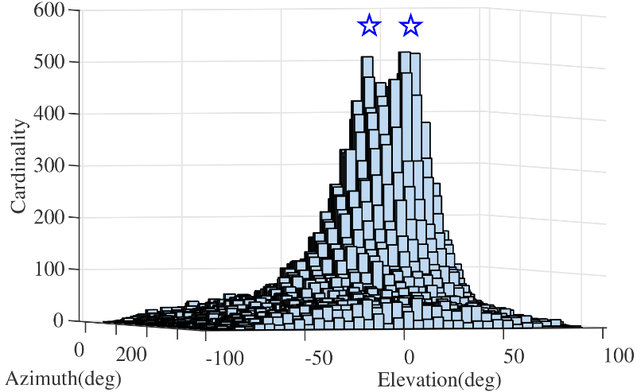
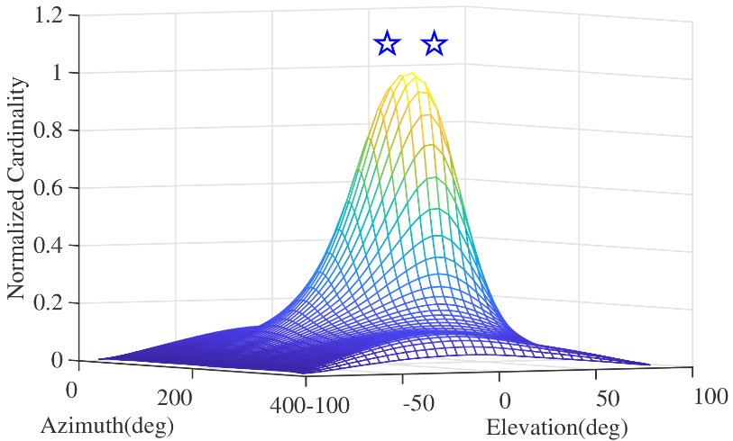


邻近声源场景下DOA提取分析
(a)
(b)
(e)
基于直方图的DOA提取出现邻近峰值合并。
基于聚类的DOA提取出现强度向量的错误分类。
(c)
(d)
邻近声源场景下，DOA提取方案性能下降。 ☹

Slide 42

兼顾邻近声源场景的DOA估计
确定时频窗内局部最占优声源的方向。
其他基于时频掩码或者时频点挑选的方法。
拓展多源DOA估计。

Slide 43

基于直方图的算法实现
最优方向确定
DOA提取
局部最占优声源的方向：
对于第m个峰值 ，，其对当前直方图 的贡献为：
这里的直方图 由时频窗中时频点对应的DOA估计值构成。
直方图更新为：
DOA提取通过移除最大峰值的贡献来迭代进行。
Notes:
此时最占优声源无需对密度进行搜索。补一张图

Slide 44

基于聚类的算法实现
最优方向确定
局部最占优声源的方向由第k个簇的聚类中心方向确定：
索引k由样本点数目最多的簇确定：
DOA提取
对挑选的局部最占优声源的方向进行分类，移除远离聚类中心的方向，再次聚类并输出聚类中心的方向为最终估计的DOA。
最优方向确定时使用k-means, DOA提取时使用k-medoids。

Slide 45


基于高斯混合模型的算法实现
DOA提取
额外加一组高斯成分来拟合干扰的分布：
最优方向确定
局部最占优声源的方向由第k个高斯成分的均值方向确定：
此时有J+1组参数：
干扰项的索引确定为：
索引k由权重和标准差之比确定：
DOA估计为：
注意0°和360°时的双峰，以及GMM对初始值的敏感。
Notes:
高斯的时候注意0和360度

Slide 46



性能评估Ⅰ
(a) 声源夹角
(b) T60
(c) SNR
提出的方法在此场景下具有较好的性能。 🙂

Slide 47



性能评估Ⅱ
(a) 声源夹角
(b) T60
(c) SNR
提出的方法对其他算法有性能的提升。 🙂

Slide 48
总结与展望
分析了平均声强算法，低混响单源点提取算法以及估计一致性算法的不足。
分析了基于直方图，基于聚类以及基于高斯混合模型的DOA提取算法的不足。
提出了基于帧最占优声源的时频点挑选和DOA估计方法。
提出了基于多源一致性的时频点挑选和DOA估计方法。
提出了兼顾邻近声源场景的DOA估计方法。
改进了基于直方图，基于聚类以及基于高斯混合模型的DOA提取算法。
室内移动声源的追踪。
声源数目的估计。
多声矢量传感器阵列的应用，以及非共点式声矢量传感器的讨论。

Slide 49

致谢
感谢各位评审专家的认真评阅
感谢娄老师的悉心指导
感谢实验室小伙伴们的帮助
感谢家人的支持和鼓励

Slide 50


